Slide 1
Réalisation d’une coiffeuse
Par Fabrice Vanhille

Slide 2
Que faire de çà ?
Notes:
Ma fille a récupéré chez sa grand-mère un piétement d’une ancienne machine à coudre. Son idée est de la transformer en coiffeuse.
L’originalité du projet réside dans le fait que tout est réalisé à partir de chute de bois.

Slide 3
Le plan d’ensemble
Un plan de travail
Des tiroirs sous et sur le plan
2 casiers sur le plan

Slide 4
Les différents bois utilisés
Chêne
Frêne

Slide 5
Les différents bois utilisés
Robinier
Notes:
Toutes les façades tiroirs et portes sont en robinier

Slide 6
Les différents bois utilisés
Bois exotique
Châtaignier
Notes:
Les montants et traverses sont en châtaignier. Les panneaux des caissons à tiroirs et casiers sont en bois exotique (ancienne porte de service).

Slide 7
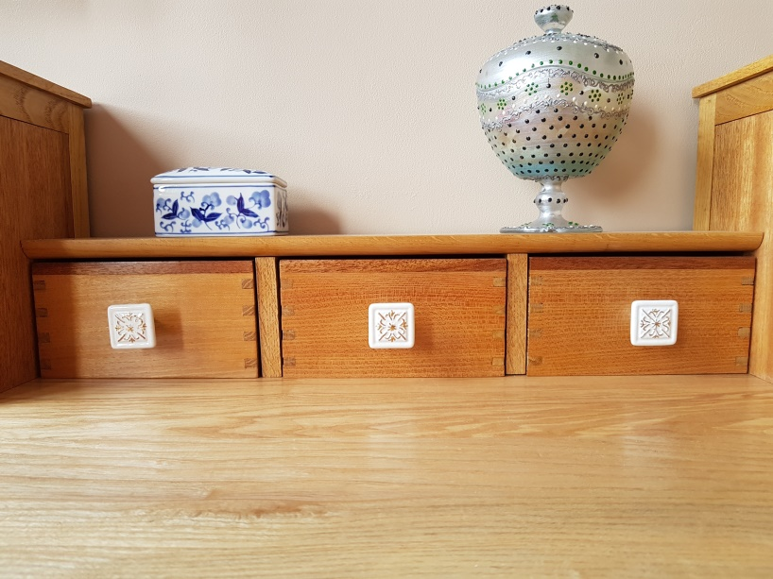
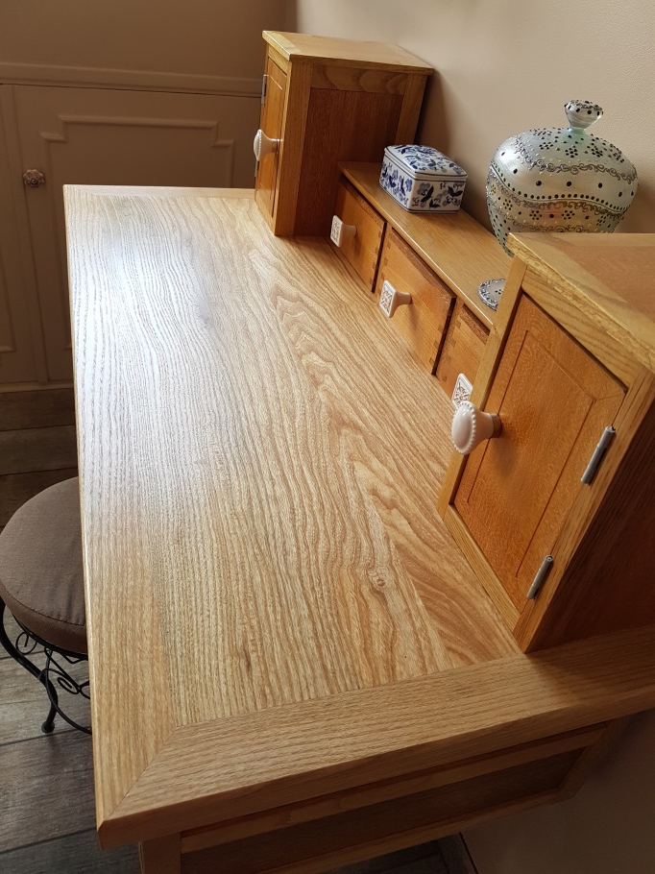
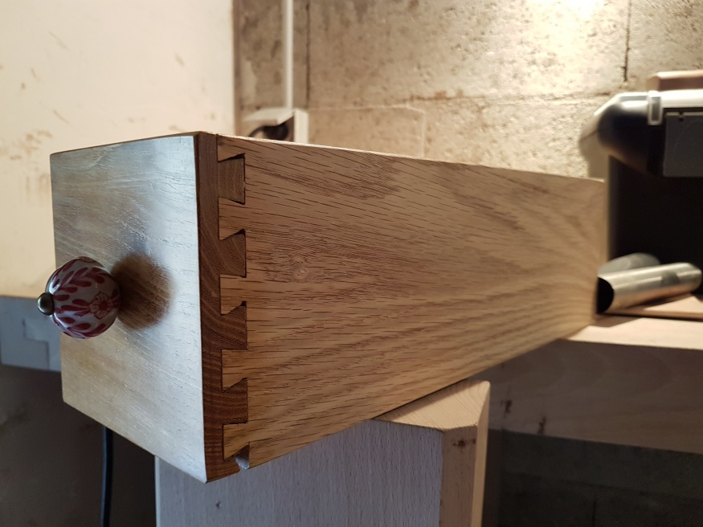
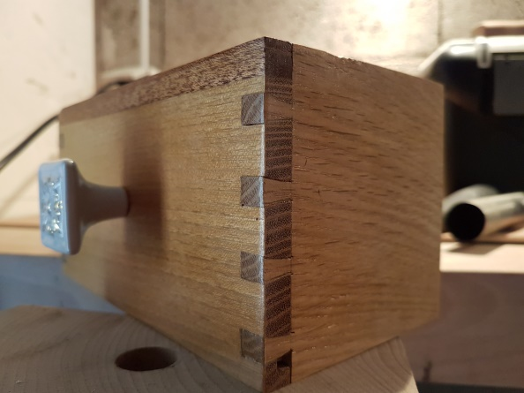
Quelques vues de détail
Notes:
Les caissons sont fixés sur le plan de travail par des vis par le dessous du plateau. Les tiroirs sont de construction traditionnelle. Les queues d’aronde sont
réalisées à la main. Elles sont recouvertes pour les tiroirs du bas et débouchantes pour les tiroirs du haut.

Slide 8
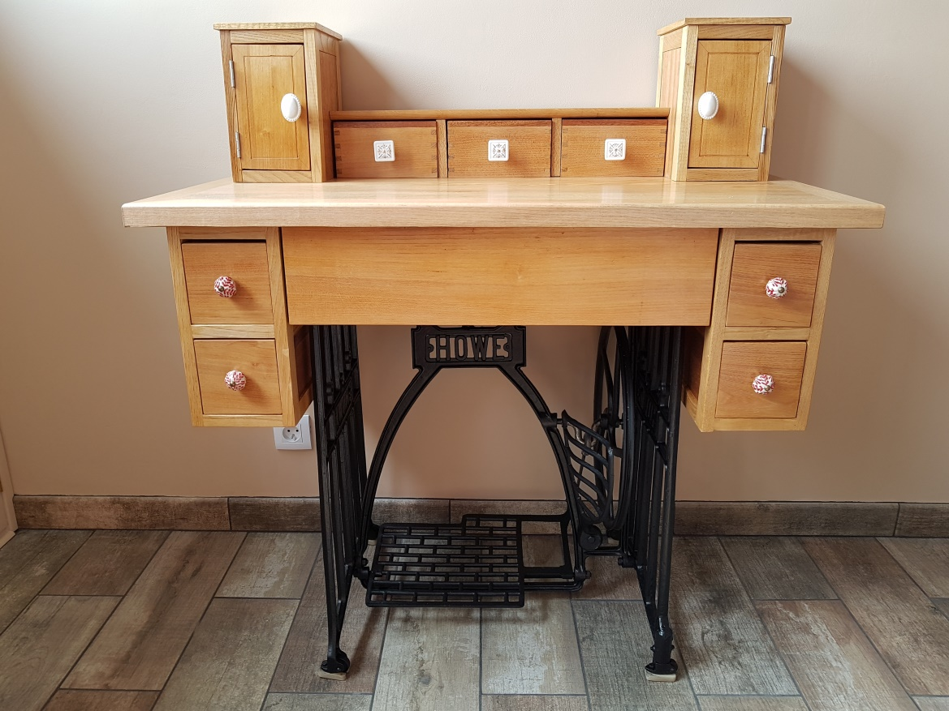
La coiffeuse terminée

